Slide 1
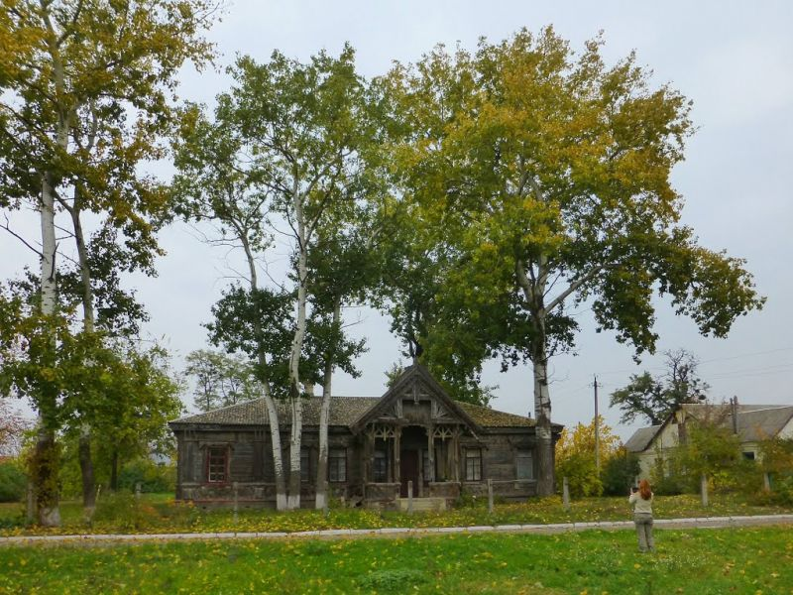
Мошнівський ЗЗСО І-ІІІ ступенів Мошнівської сільскої ради Черкаського району Черкаської області
ІНТЕРНЕТ-ПРОЄКТ ЛІГИ СТАРШОКЛАСНИКІВ
«Пишаємось тобою, рідний краю»
ЧИМ ДИВУЮТЬ МОШНИ
Робота учня 11 класу
Журила Тараса

Slide 2
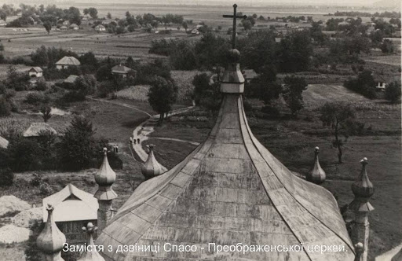
Здавна Мошни були містом. Ще в 1592 році воно отримало Магдебурзьке право, а через два століття увійшло до складу Росії, зробилось містечком та волосним центром.
Власницею Мошнів та навколишніх земель тоді стала Олександра Браницька. У 1819 році містечко, як весільний подарунок, перейшло дочці Браницьких Єлизаветі – нареченій і майбутній дружині князя Михайла Воронцова

Slide 3
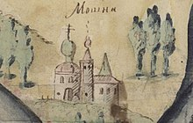
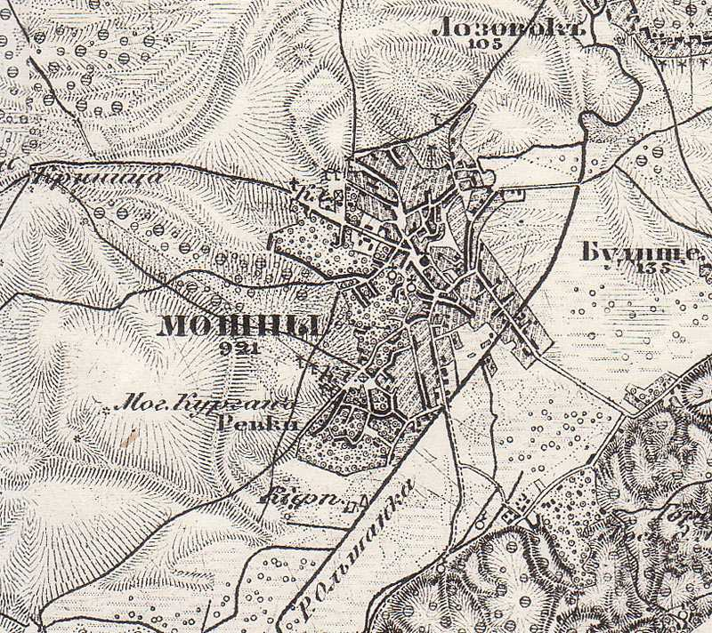
Територія сучасних Мошен була південним кордоном Київської держави – своєрідними воротами «на Русь та з Русі»

Slide 4
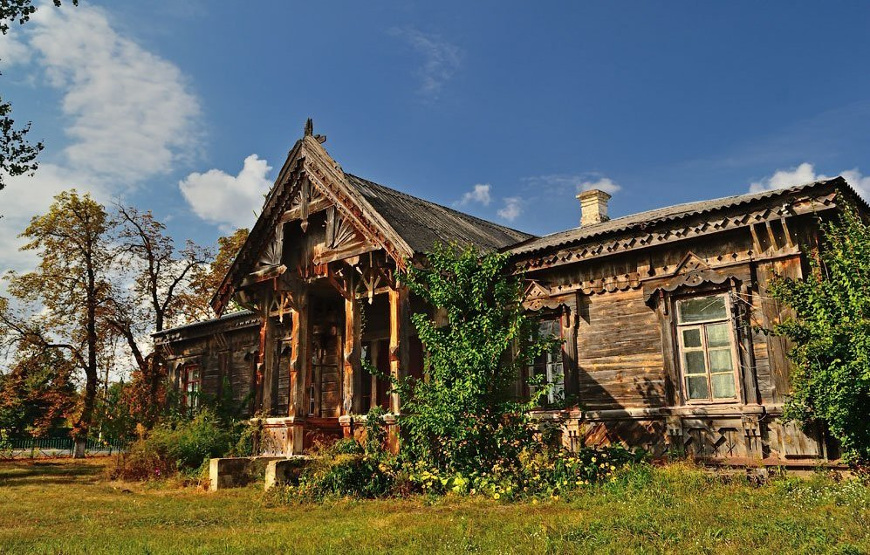
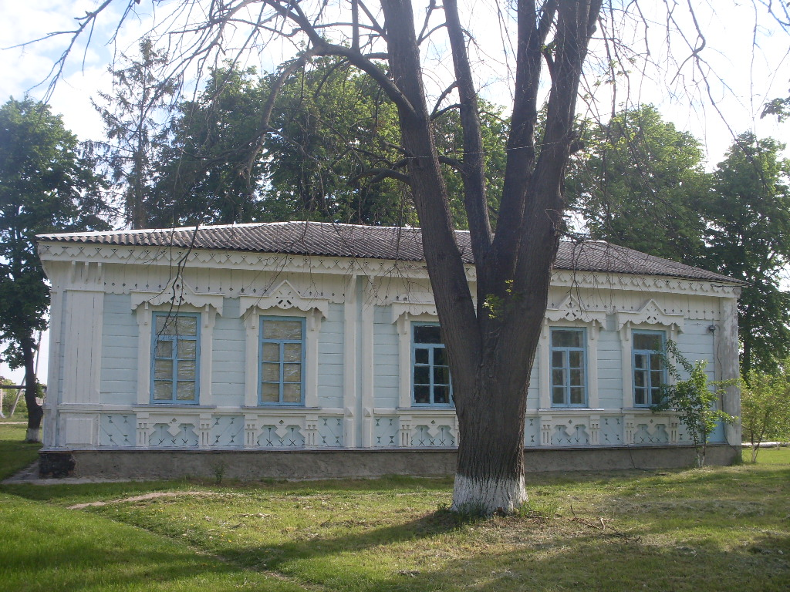
Донині у Мошнах збереглися дерев’яні пам’ятки архітектури
Це унікальні та оригінальні споруди авторства видатного архітектора Владислава Городецького, якого сучасники називали “Київським Гауді”

Slide 5
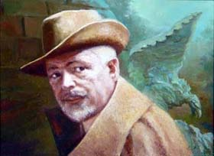
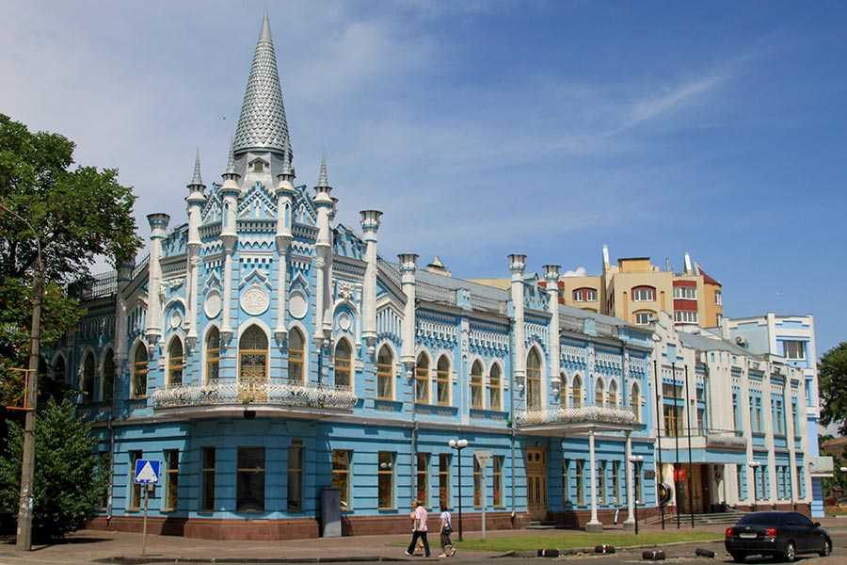
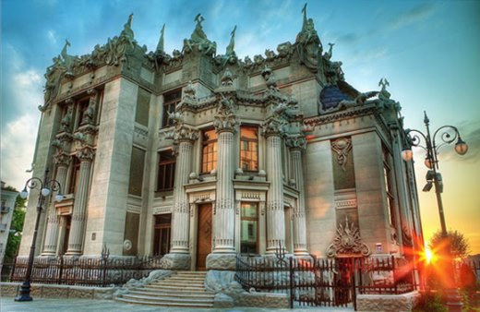
Владислав Владиславович Городецький — український та польський архітектор, підприємець, меценат, поляк за походженням.
Автор будинку з химерами та
Собору святого Миколая в Києві.
Його роботи також є у Польщі та Ірані

Slide 6
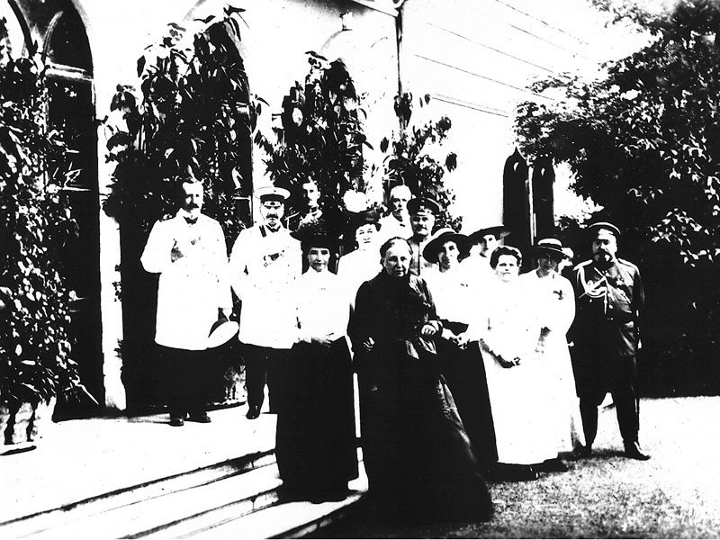
Городецький дружив із Миколою та Катериною Балашовими
Катерина Балашова у 1884 році успадкувала маєтності при містечках Мошни і Городище. Отримавши право власності, почала активно їх розвивати і забудовувати

Slide 7
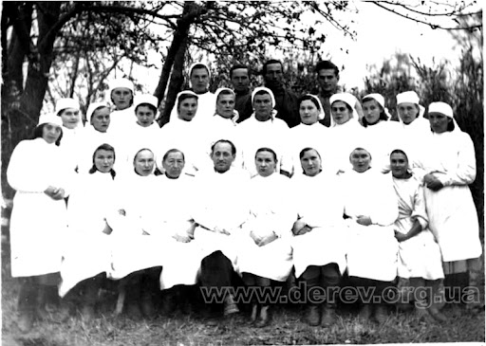
У 1890 році Катерина замовила Городецькому
проект лікарні. Того ж року почали заготівлю матеріалу. Архітектор був присутній на будівництві. Відкрили лікарню 9 листопада 1894 року

Slide 8
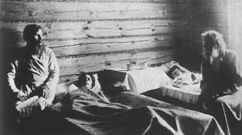
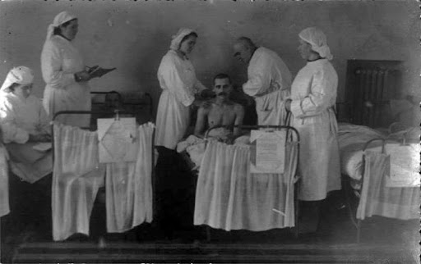
У комплекс лікарні входили поліклініка, дім для лікаря та пральня. У лікарні була операційна, чотири палати на 10 ліжок, кабінет лікаря, ванна, туалет і кухня. Працював один лікар, два фельдшери та стільки ж повивальних бабок

Slide 9
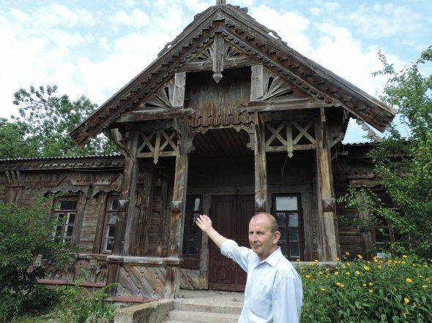
Споруди Городецького у Мошнах є унікальними, тому що це єдиний випадок, коли Городецький спроектував споруди з дерева. Всі інші будівлі, спроектовані ним, зроблені з цегли, каменю, бетону

Slide 10
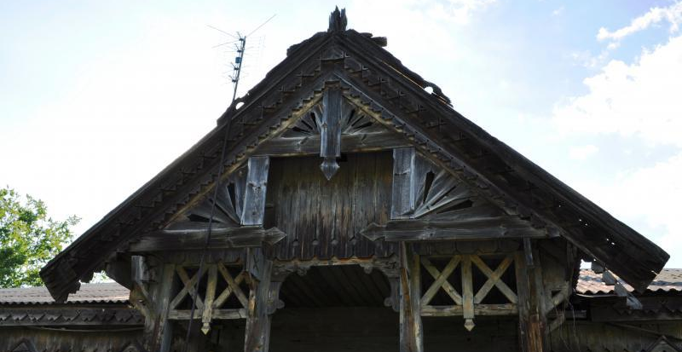
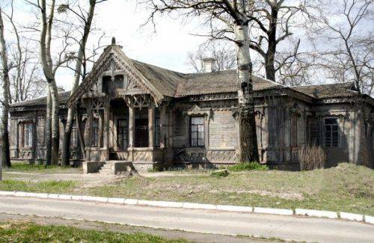
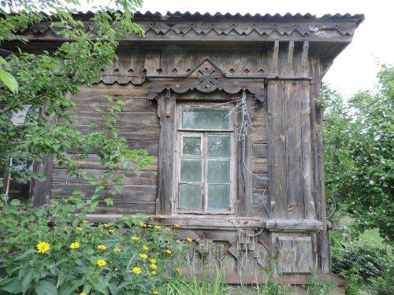
На жаль, ця унікальна пам’ятка архітектури стоїть і руйнується під впливом часу

Slide 11
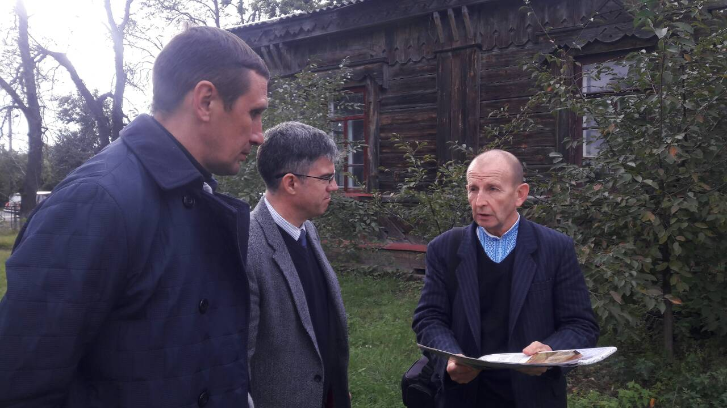
Наше завдання - зберегти дивовижні, легендарні об'єкти села для нащадків, адже це не так важко, як здається на перший погляд

Slide 12
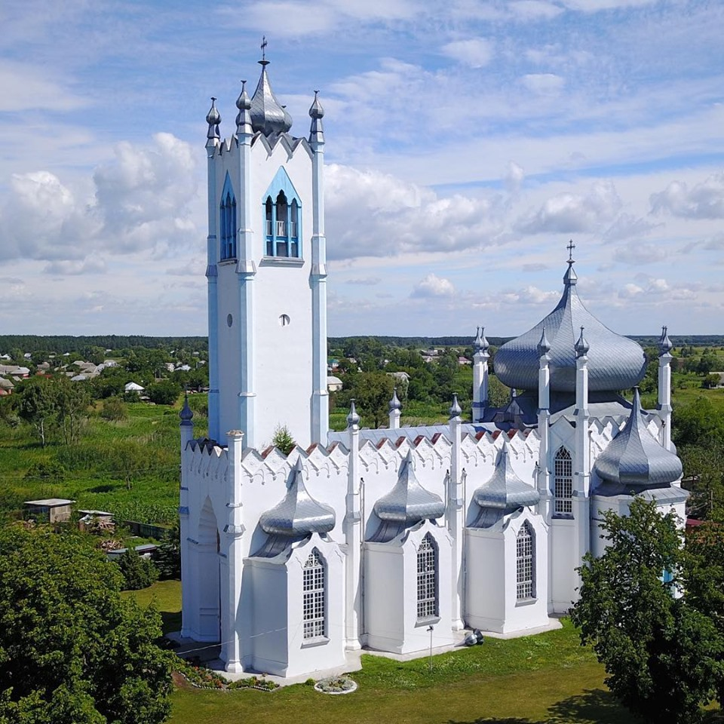
Щиро дякую за увагу!

